Slide 1

2022H2晋升答辩

Slide 2

bilibili
个人介绍
罗子初H2晋升答辩
//////// 演示文稿
姓名：罗子初
现职位：P2-2
二级部门：虚拟生态技术部
现任岗位：高级开发工程师

Slide 3

一.基础算法建设与开发
表情算法
Mlive下载框架
通用面捕数据协议

Slide 4


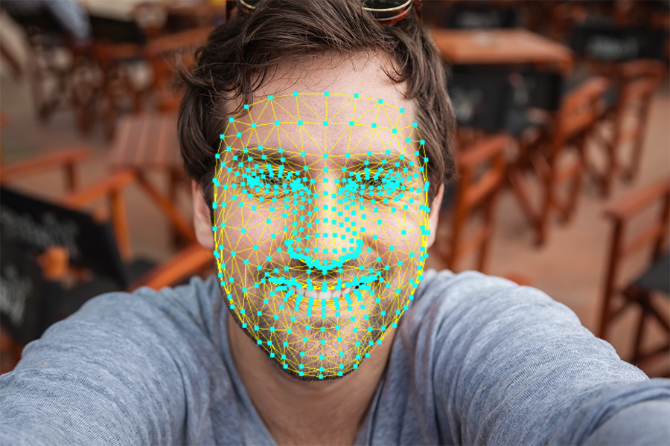
表情算法
背景介绍
目录
表情算法
Mlive下载框架
面捕数据兼容驱动
一. 表情算法
背景介绍
MediaPipe是跨平台的，可以运行在多种操作系统，工作站和服务器上，并支持移动端GPU加速的面捕引擎方案.
面捕流程分三部分：
1.Mediapipe引擎处理部分
2.面捕结算器部分
3.模型驱动部分

Slide 5
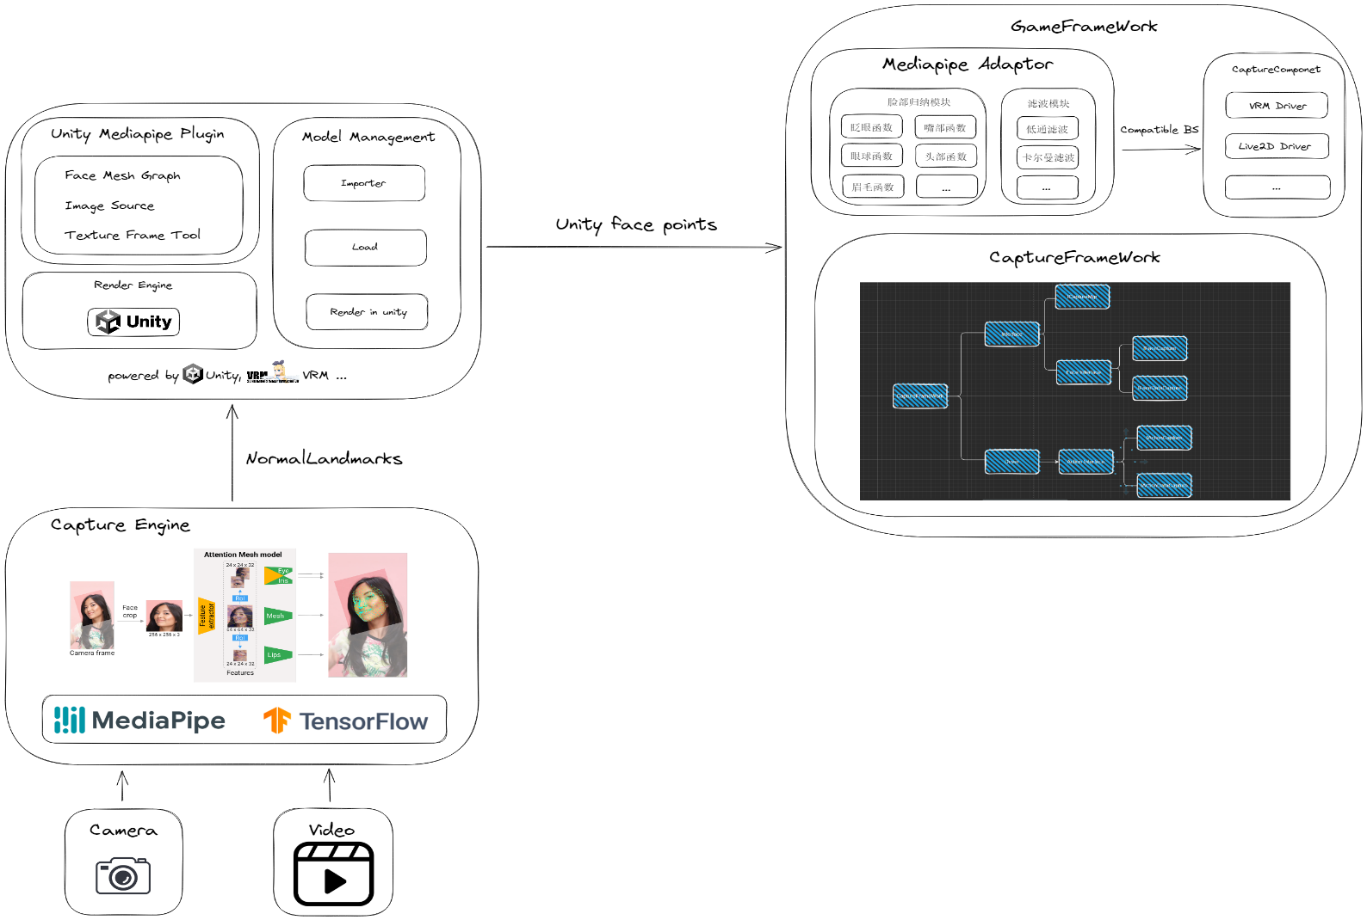
表情算法
主要工作
目录
表情算法
Mlive下载框架
面捕数据兼容驱动
主要工作
自研面捕结算器，填补了中间的空白，把mediapipe输出的478点位数据与模型驱动连接起来。

Slide 6
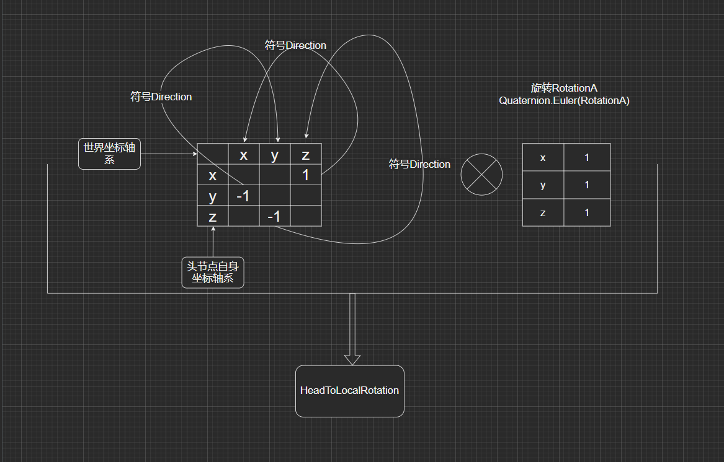
表情算法
技术难点
目录
表情算法
Mlive下载框架
面捕数据兼容驱动
技术点一:头部旋转推导
遇到的问题：模型的头部旋转坐标根据模型父节点的旋转来确定，所以计算得到的头部旋转的值不能直接应用到模型的头部
解决方案：为了使头部节点旋转正确，我需要将模型头部localRotation矩阵映射到worldRotation矩阵

Slide 7
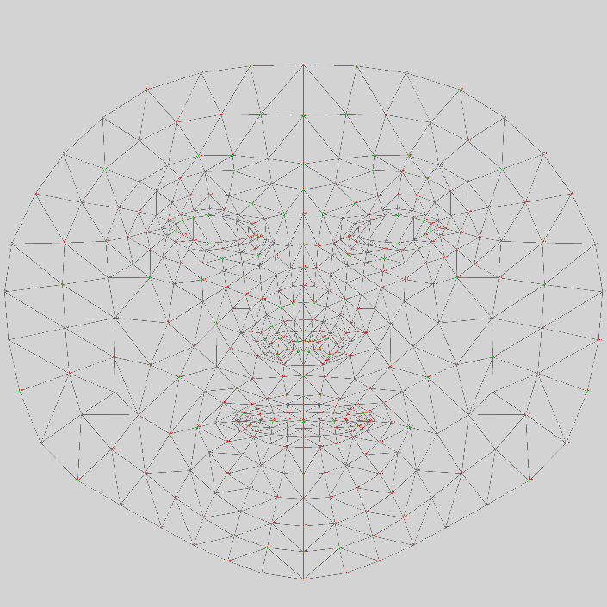
表情算法
技术难点
目录
表情算法
Mlive下载框架
面捕数据兼容驱动
技术点二:BS推导
Mediapipe只能提供478个坐标，不能提供表情数据和头部坐标，模型并不能直接驱动这些数据
解决方案：拿眨眼举个例子，首先拿到的是mediapipe引擎给出的关键点位，采用眨眼函数、分段函数、滤波器以及在lerp函数处理后输出低延迟，稳定可靠的blendshape值。为此自研了一套基于Mediapipe面捕结算器.

Slide 8

效果图
Design reference drawing

Slide 9
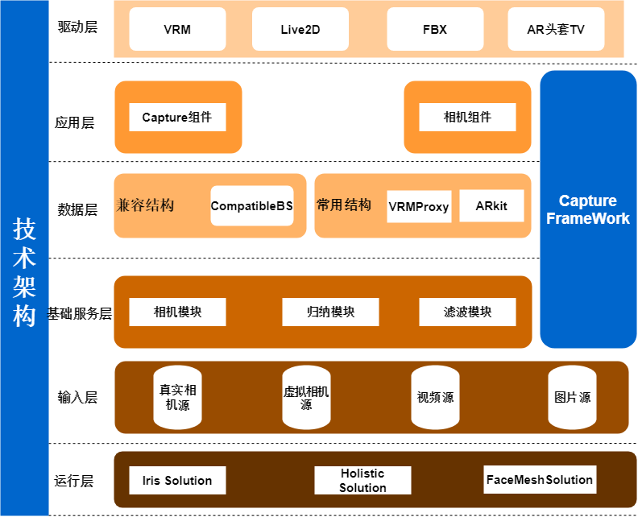
表情算法
总结
目录
表情算法
Mlive下载框架
面捕数据兼容驱动
总结
这套基于Mediapipe点位的面捕结算器算法已经在A级项目3D虚拟开播和A级项目Z-star 落地了，PC端从2022-04-21上线至今已经5个月了，移动端从2022-08-31上线至今差不多一个月了.
目前，基于Mediapipe点位的面捕结算器算法已提交专利申请，正在审核.

Slide 10
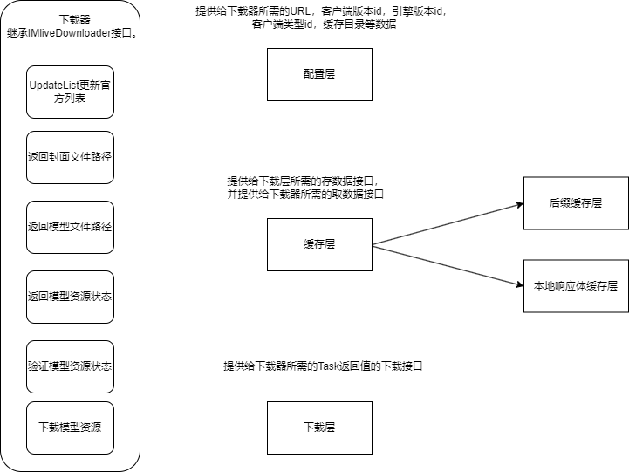
MLive下载框架
背景介绍
目录
表情算法
Mlive下载框架
面捕数据兼容驱动
二. MLive下载框架
背景介绍
因为虚拟3D项目希望以下发的模式，把模型集成到客户端，动态下发这种形式.
因此我基于Mlive后台和Unity引擎研发一套解决方案，开发了Mlive下载框架.
首先经过鉴权，然后请求下载列表信息，校验本地更新，与本地缓存的数据比较，根据向服务器请求下载模型id的信息，得到了下载地址和模型md5，最后下载完后，生成模型md5与服务器下发的md5校验文件的完整性.
解决了UnityWebRequest无响应的系统性问题.UnityWebRequest API存在一个大的bug，在弱网或者断网重连且timeout未超时的情况下，下载会存在卡顿现象，在这种情况下通常会使timeout无效，以至于系统不能抛出存在异常的提示。

Slide 11
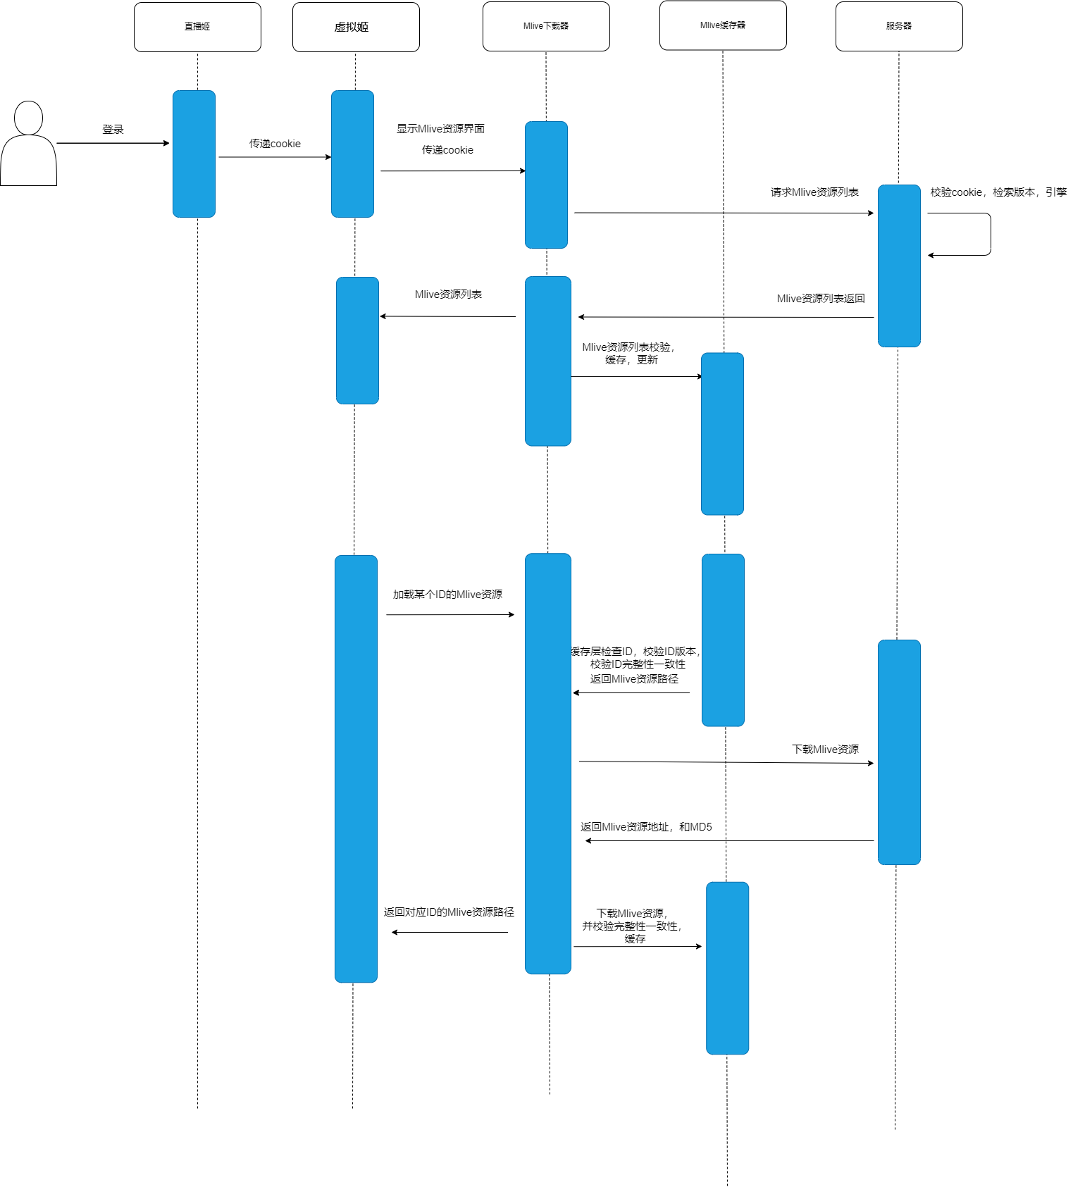
MLive下载框架
技术流程
技术流程
目录
表情算法
Mlive下载框架
面捕数据兼容驱动
获取cookie：
用户登录直播姬后，服务器下发cookie用于通信鉴权，用户拉起3D虚拟姬，虚拟姬通过与直播姬的通信会获取用户登录的cookie。
获取资源列表：
首先下载框架会请求官方模型资源列表，Mlive后台根据请求的参数做鉴权，筛选引擎版本，客户端版本后下发对应的资源列表。下载框架会拉取本地缓存的资源列表与之比对，并进行更新缓存操作。
下载模型资源：
用户点击未下载的模型资源操作后，下载框架会请求下载信息，并把模型id，cookie等作为请求参数发送给Mlive后台，Mlive后台响应对应模型下载地址和模型MD5码。下载框架会去下载地址下载模型，下载完成后会生成一份MD5与Mlive后台下发的MD5进行校验，确认模型完整性.

Slide 12
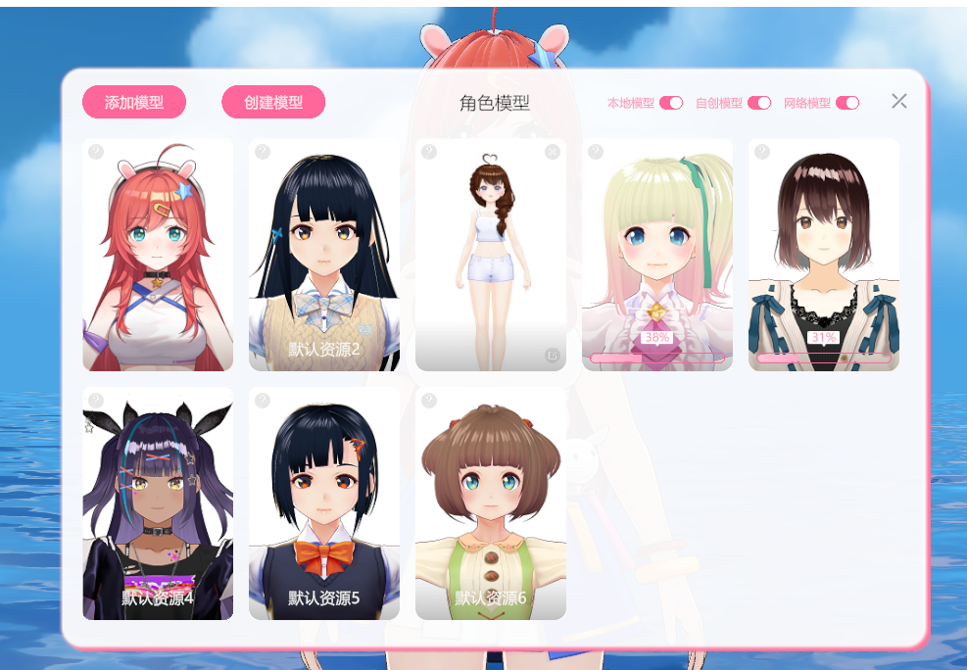
MLive下载框架
总结
目录
表情算法
Mlive下载器
面捕数据兼容驱动
总结
目前MLive下载框架在Zstar和虚拟3D得到了上线使用，5个月里稳定且无bug反馈。

Slide 13
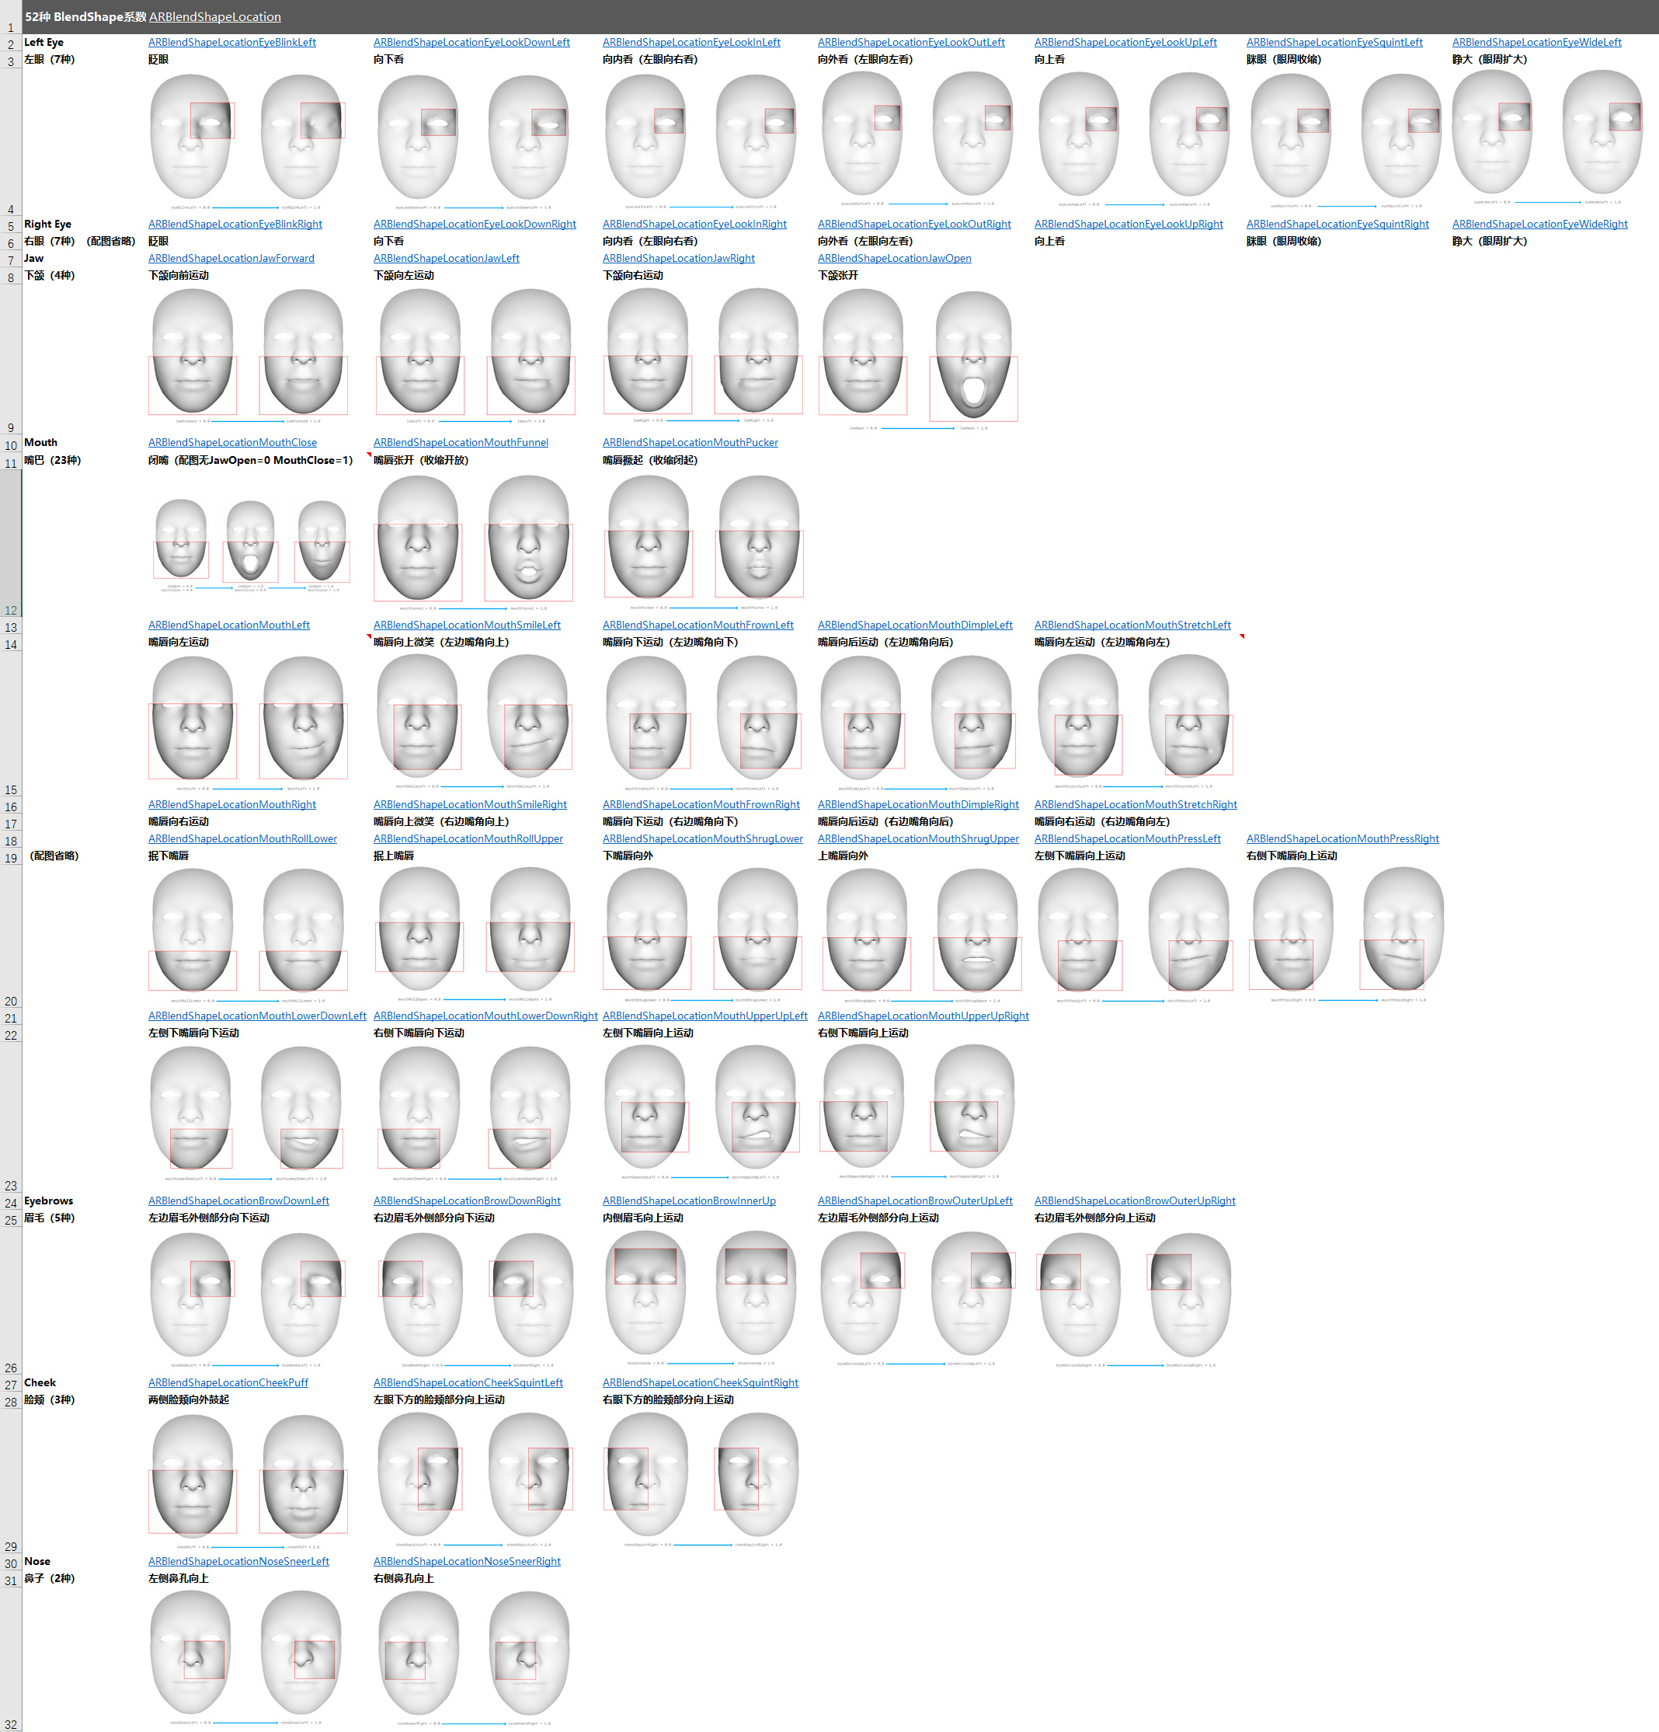
通用的面捕数据协议
背景介绍
目录
表情算法
Mlive下载器
通用面捕数据协议
三.通用的面捕数据协议
背景介绍
本质上是通过变换Skinned Mesh Renderer里的BlendShapes来实现驱动虚拟模型的面捕能力。
市面上常用的有苹果ARkit协议和VRM协议。
因为不兼容问题，美术建模蒙皮阶段需要做2套的blendshape来适配以上不同的bs协议，，用户使用的成本增加。
在降本增效的环境下促使我自研一套通用的面捕数据协议。

Slide 14
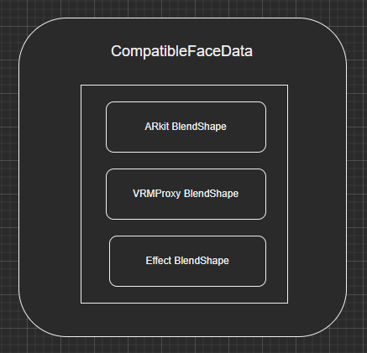
通用的面捕数据协议
技术流程与总结
目录
表情算法
Mlive下载框架
通用面捕数据协议
技术流程
通用的面捕数据协议涵括了特殊表情数据结构，ARkit的数据结构，VRM数据结构等接口，并且提供ARkit与VRM互转的功能接口。
ARkit面捕引擎可以通过此协议让VRM协议的模型也能驱动起来。

Slide 15
二.业务支持和保障
pc端虚拟3d面捕
pc端Zstart面捕
小K面捕
移动虚拟3D和2D面捕
虚拟摄像头
面捕引擎与驱动框架
基础BS推导特殊表情

Slide 16
PC端3D面捕
背景介绍
目录
pc端3d面捕
PC端ZSTAR面捕
小K面捕
移动虚拟3D和2D面捕
虚拟摄像头
面捕引擎与驱动框架
基础BS推导特殊表情
PC端3D面捕
背景介绍
PC端3D虚拟姬里接入mediapipe引擎以及面捕结算器并驱动VRM的模型.

Slide 17


PC端ZSTAR面捕
背景介绍
目录
pc端3d面捕
PC端ZSTAR面捕
小K面捕
移动虚拟3D和2D面捕
虚拟摄像头
面捕引擎与驱动框架
基础BS推导特殊表情
PC端ZSTAR面捕
背景介绍
PC端ZSTAR项目里接入mediapipe引擎以及调整面捕结算器，使BS数据能够驱动AR头套。

Slide 18

PC端小K面捕
背景介绍
目录
pc端3d面捕
PC端ZSTAR面捕
小K面捕
移动虚拟3D和2D面捕
虚拟摄像头
面捕引擎与驱动框架
基础BS推导特殊表情
PC端小K面捕
背景介绍
因为采买了一套小K的面动捕SDK，因此也需要把小K的面捕接入虚拟3D项目里。

Slide 19
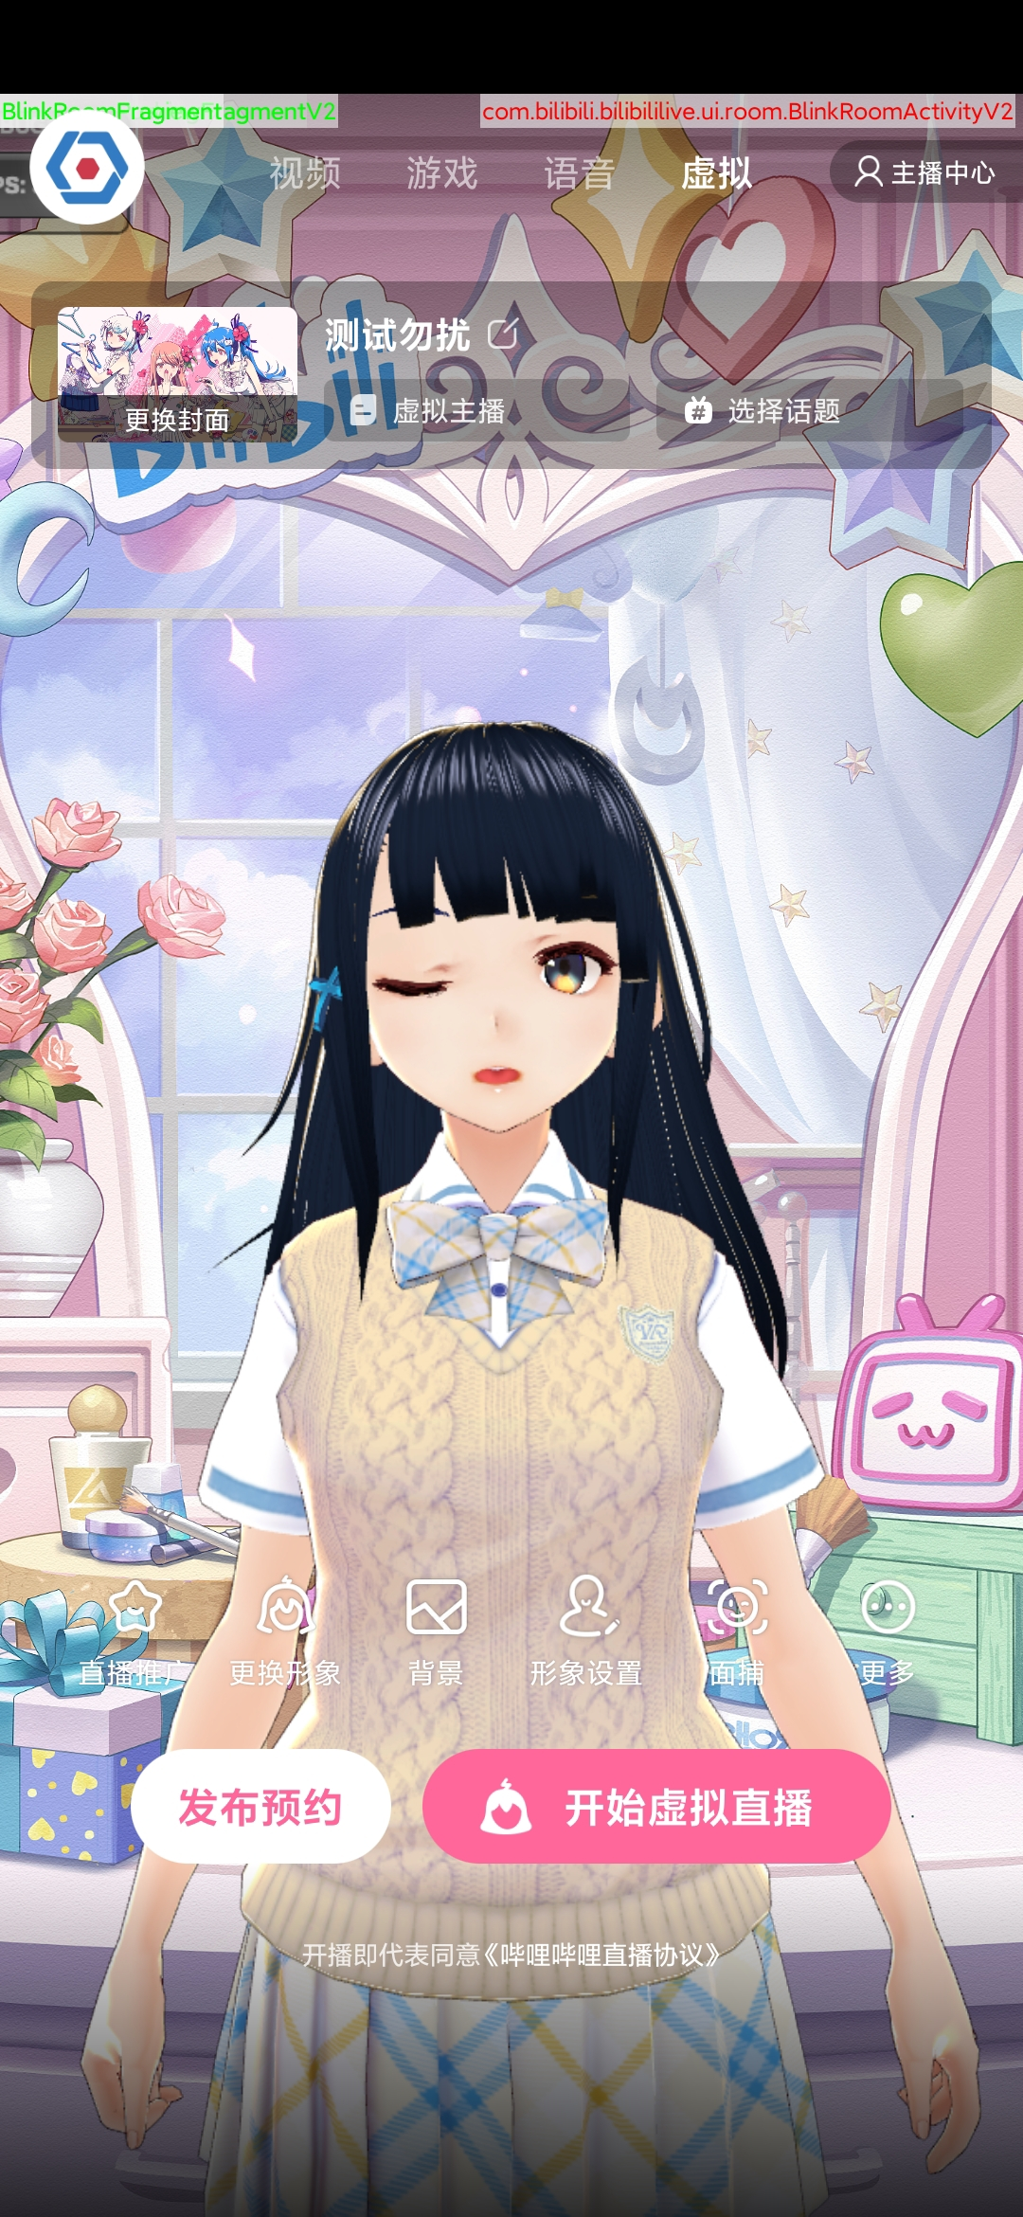

移动端虚拟3D和2D面捕
背景介绍
目录
pc端3d面捕
PC端ZSTAR面捕
小K面捕
移动虚拟3D和2D面捕
虚拟摄像头
面捕引擎与驱动框架
基础BS推导特殊表情
虚拟3D和2D面捕
背景介绍
虚拟3D,2D需要上线移动端，因此需要把Mediapipe面捕结算器接入虚拟虚拟3D,2D项目里。

Slide 20
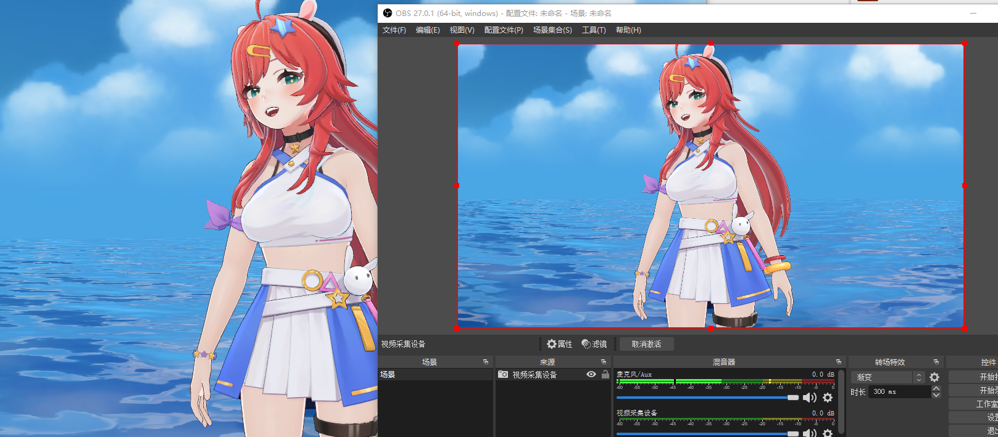
虚拟摄像头
背景介绍
目录
pc端3d面捕
PC端ZSTAR面捕
小K面捕
移动虚拟2D和2D面捕
虚拟摄像头
面捕引擎与驱动框架
基础BS推导特殊表情
虚拟摄像头
背景介绍
Unity Capture 是一个Windows DirectShow过滤器，允许您将渲染的相机直接流式传输到另一个应用程序。更简单地说，它本质上是让Unity在Windows上模拟一个显示渲染相机的网络摄像头设备。
它在中型PC上支持 60FPS的无延迟 1080p，并且可以在速度更快的PC上处理 4K分辨率。它还支持在接收支持它的应用程序（如OBS）时捕获多个摄像头和 alpha通道（透明度）

Slide 21
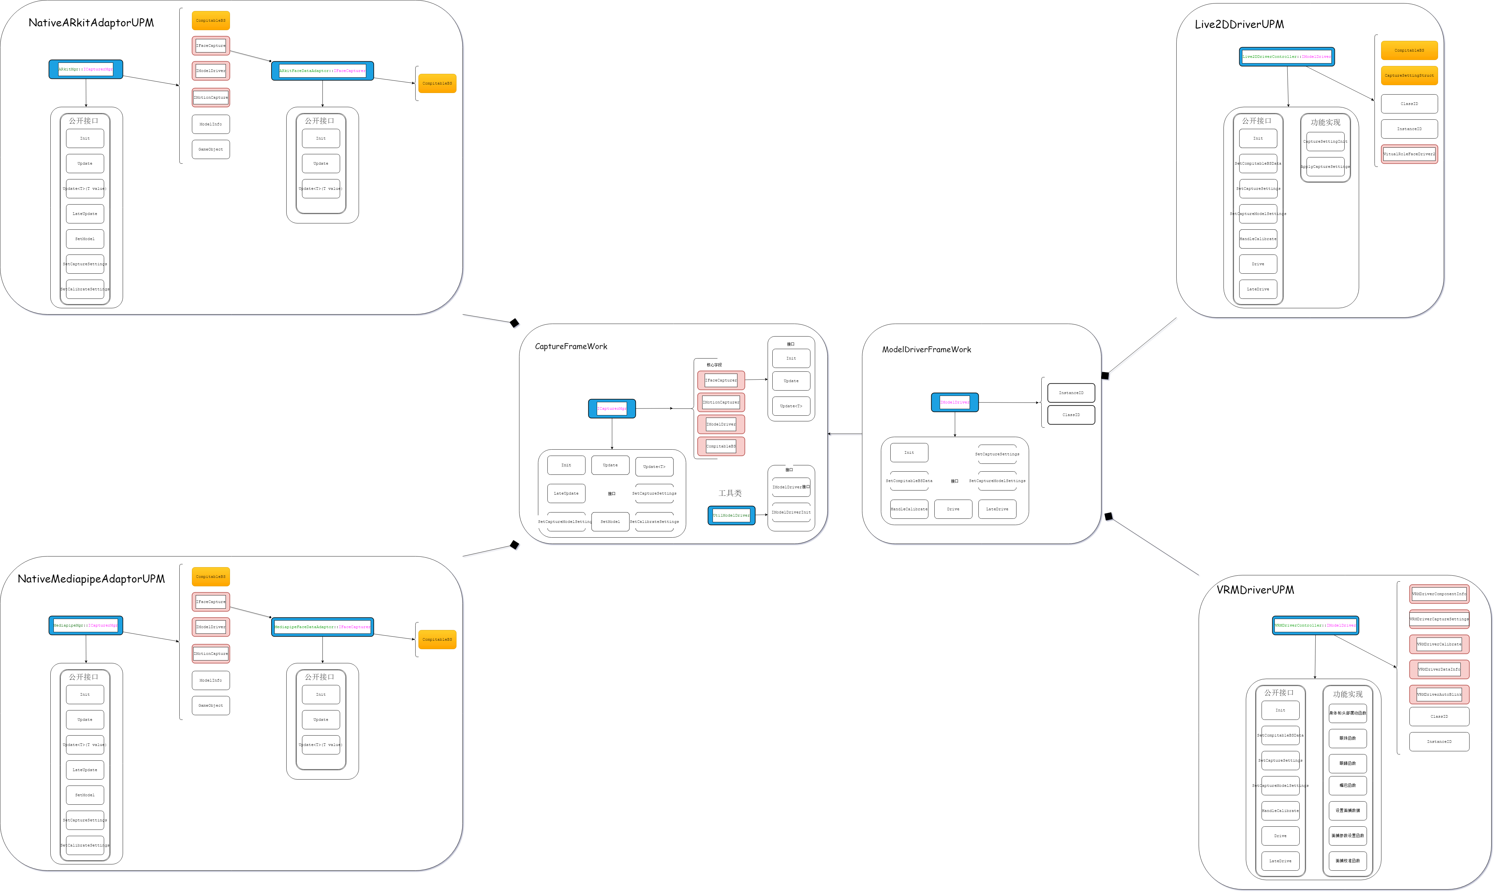
面捕引擎与驱动框架
背景介绍
目录
pc端3d面捕
PC端ZSTAR面捕
小K面捕
移动虚拟2D和2D面捕
虚拟摄像头
面捕引擎与驱动框架
基础BS推导特殊表情
面捕引擎与驱动框架
背景介绍
目前市场上有较多面捕动捕的方案,为了方便切换面捕动捕的方案。所以有了CaptureFramework的出现。
目前 VRM、Live2D、小K 和 AR 头套等模型的面动捕驱动都是做在了项目里，不方便不同项目的代码共用以及驱动迭代。为了达到这个目的，并且方便以后添加新的模型驱动，所以有了 ModelDriverFramework 架构的出现。
我和踏浪一起设计实现此方案.

Slide 22
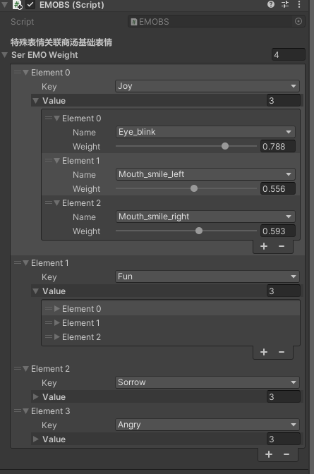
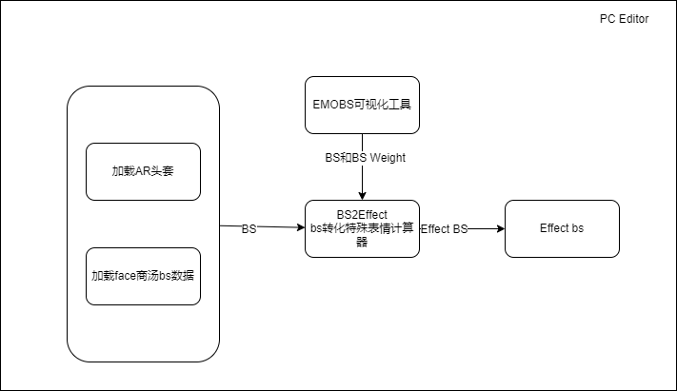
基础BS推导特殊表情
背景介绍
目录
pc端3d面捕
PC端ZSTAR面捕
小K面捕
移动虚拟2D和2D面捕
虚拟摄像头
面捕引擎与驱动框架
基础BS推导特殊表情
基础BS推导特殊表情
背景介绍
背景是移动端Zstar因为美颜的需求，使用的是商汤的面捕引擎，但是因为商汤没有提供特殊表情，只提供了一些基础bs。所以需要基础bs推导特殊表情，推演更贴合的bs和其权重影响的特殊表情bs的相关因素。
解决方案：
首先记录移动端的数据，然后在pc端进行调试和测试，最后编写关于特殊表情与基准表情之间关系权重的可视化调试工具.

Slide 23
三.总结与展望
展望
总结

Slide 24
展望
展望
持续迭代基建技术，为业务更好的赋能
- 自研面部算法
1. 从15个bs增加到52个bs，丰富虚拟人物表情。
2. 从低延时，稳定性的角度出发优化滤波器。
- MLive下载框架
1. 扩展MLive下载框架新功能，比如断点续传。
- 自研通用面捕数据协议
1. 可以和美术商量，定义一套公司自己的命名规范和美术标准的bs协议。

Slide 25
总结
总结
这段时间工作更多的是集中在自研面捕与第三方面捕在多端上的落地能力建设。
希望开发的技术架构不但能满足部门内长远的业务需求，并且在设计上高可用、高性能、可扩展性、可移植等核心技术指标，支撑虚拟面捕业务以及驱动业务模式创新。
业务支持方面，与产品保持持续的沟通，高效执行落地，在虚拟直播面捕领域创造业务价值。
感谢公司提供这样的平台，感谢虚拟生态技术部提供这样难得的锻炼机会，让我在虚拟直播与面捕领域取得的进步。

Slide 26
附录地址
Text & Graphics

Slide 27
附录地址
文档地址：
Mediapipe面部数据文档：https://info.bilibili.co/pages/viewpage.action?pageId=404836611
MLive资源下载框架缓存文档：https://info.bilibili.co/pages/viewpage.action?pageId=424320884
不规范模型坐标轴的头部坐标轴自动矫正解决方案：https://info.bilibili.co/pages/viewpage.action?pageId=514170742
UnityWebRequest中有关timeout的坑：https://info.bilibili.co/pages/viewpage.action?pageId=456797183
BS推导特殊表情文档：https://info.bilibili.co/pages/viewpage.action?pageId=512712762
CaptureFramework 架构说明：https://info.bilibili.co/pages/viewpage.action?pageId=412613227
ModelDriverFramework 架构说明：https://info.bilibili.co/pages/viewpage.action?pageId=541953732
项目地址：
模型驱动gitlab：
https://git.bilibili.co/live-unity/upm/capture-model-driver
https://git.bilibili.co/live-unity/upm/capture-model-driver/model_driver_framework
https://git.bilibili.co/live-unity/upm/capture-model-driver/xk_model_driver
https://git.bilibili.co/live-unity/upm/capture-model-driver/vrm_model_driver
https://git.bilibili.co/live-unity/upm/capture-model-driver/live2d_model_driver
面捕引擎框架gitlab：https://git.bilibili.co/live-unity/upm/capture_framework
MediapipeAdaptor gitlab：https://git.bilibili.co/live-unity/upm/native_mediapipe_adaptor
ARKitAdaptor gitlab：https://git.bilibili.co/live-unity/upm/native_arkit_adaptor
PC端虚拟3D项目 gitlab：https://git.bilibili.co/live-unity/galaxy_studio
PC端Zstar项目 gitlab：https://git.bilibili.co/live-unity/zstar_studio
移动端虚拟2D,3D，Zstar项目：https://git.bilibili.co/live-unity/bililive-unity

